Slide 1
空白演示
单击输入您的封面副标题

Slide 2
Maestro
郭子琪
2021.07.22

Slide 3
本周总结
看Eyeless加速器
配环境,跑示例
看maetro文档
maestro:模拟AI加速器开销的工具

Slide 4
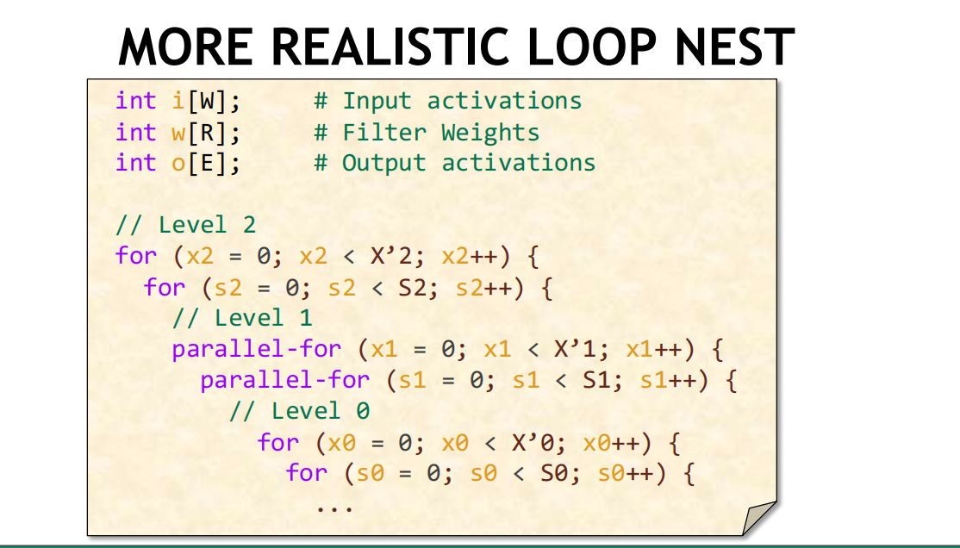
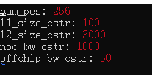
本周总结
Maestro做了什么:
根据加速操作的局部性,合理运用tile等技术,选择合适的访存边界
分析数据的重用方式
选择合适的stationary张量(选择合适的映射方式)
设置加速器硬件参数
运行
数据流重用--合理设置buffer的大小(将数据重用的的数据合理的放入不同等级buffer中),cost模型统计的是访问,重写不同等级buffer的次数
特点:
利用数据的重用性,不是在PE之间传递数据,而是减少访存的时间
难点
maestro支持的操作有限
其只能对简单的2维PE阵列模拟开销,(不支持systolic)

Slide 5
本周总结
未完成:
自动化生成映射文件的实验
开销模型的具体原理
尝试拓展Maestro的表达范围

